Slide 1
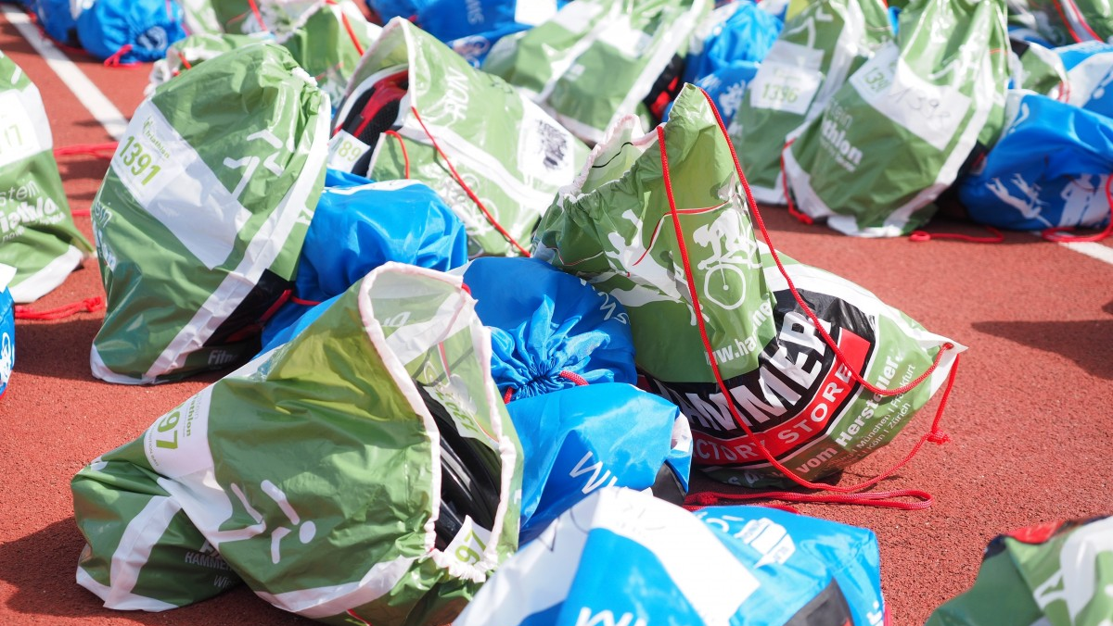
MI GRANITO DE ARENA: UNA BOLSA NUEVA PARA UN MUNDO QUE NECESITA MENOS RECURSOS NUEVAS
EVEREST OREIZY

Slide 2
Las problemas
Solucionaré 3 problemas

Slide 3
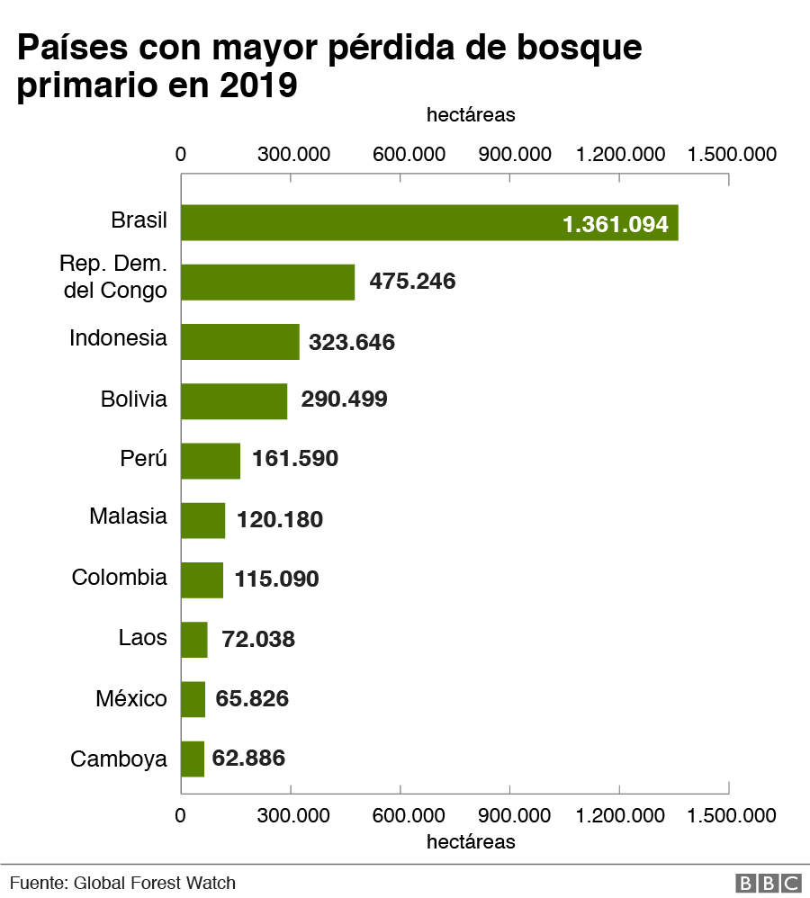
Árboles talandos
☹

Slide 4
Productos no reusables
Son basura

Slide 5
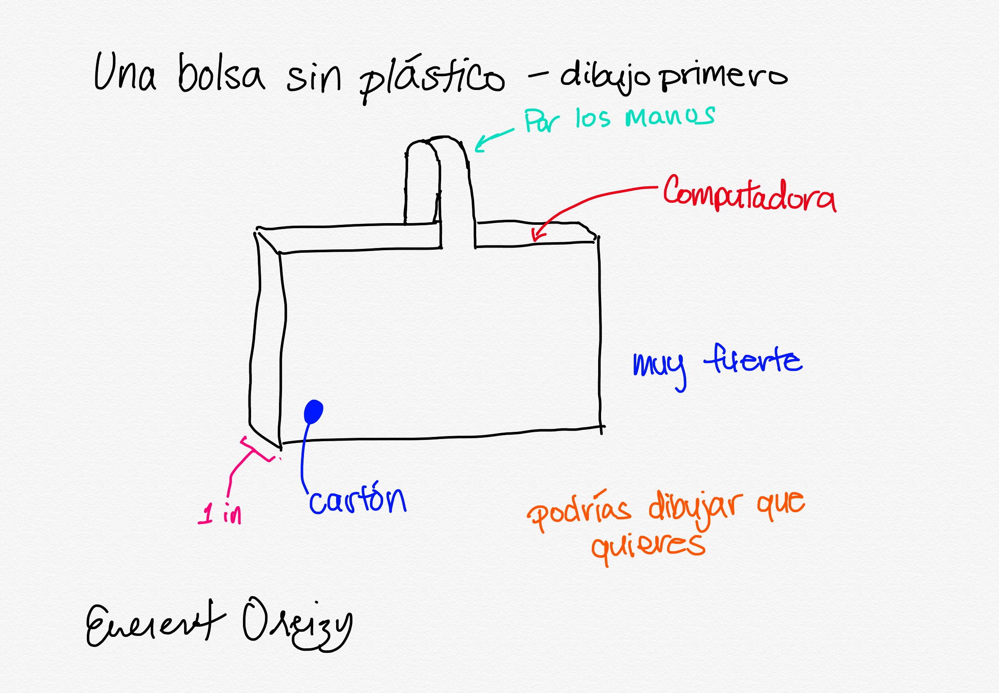
1.

Slide 6
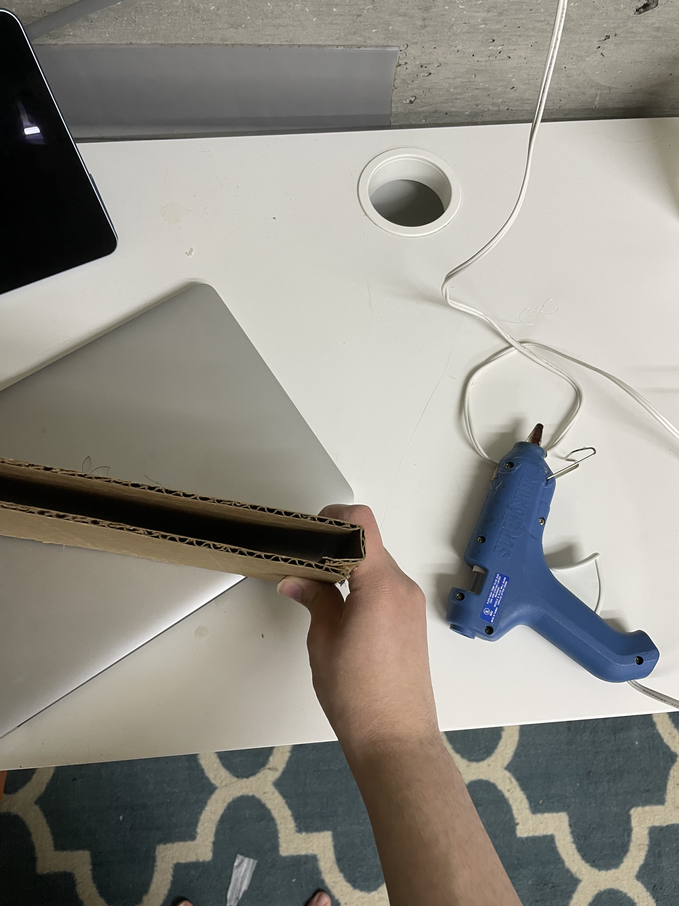
2. Funcionará con cartón?
Formé
Posibilidades

Slide 7
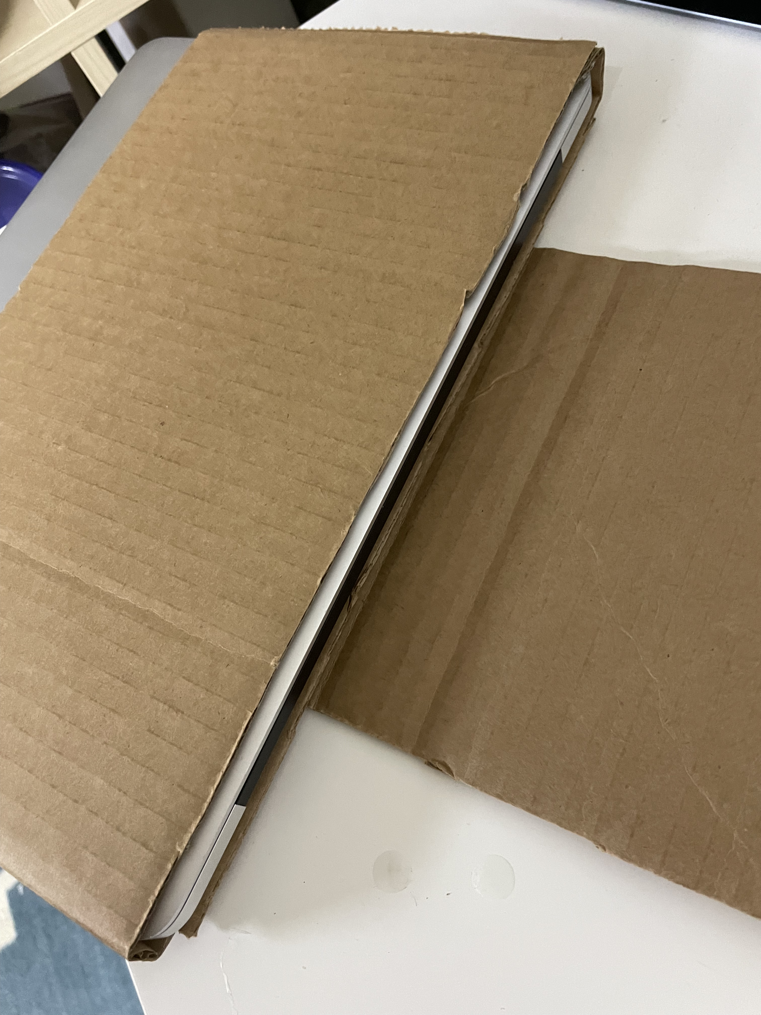
3. Hacer bolsa
Podía llevar computadora

Slide 8
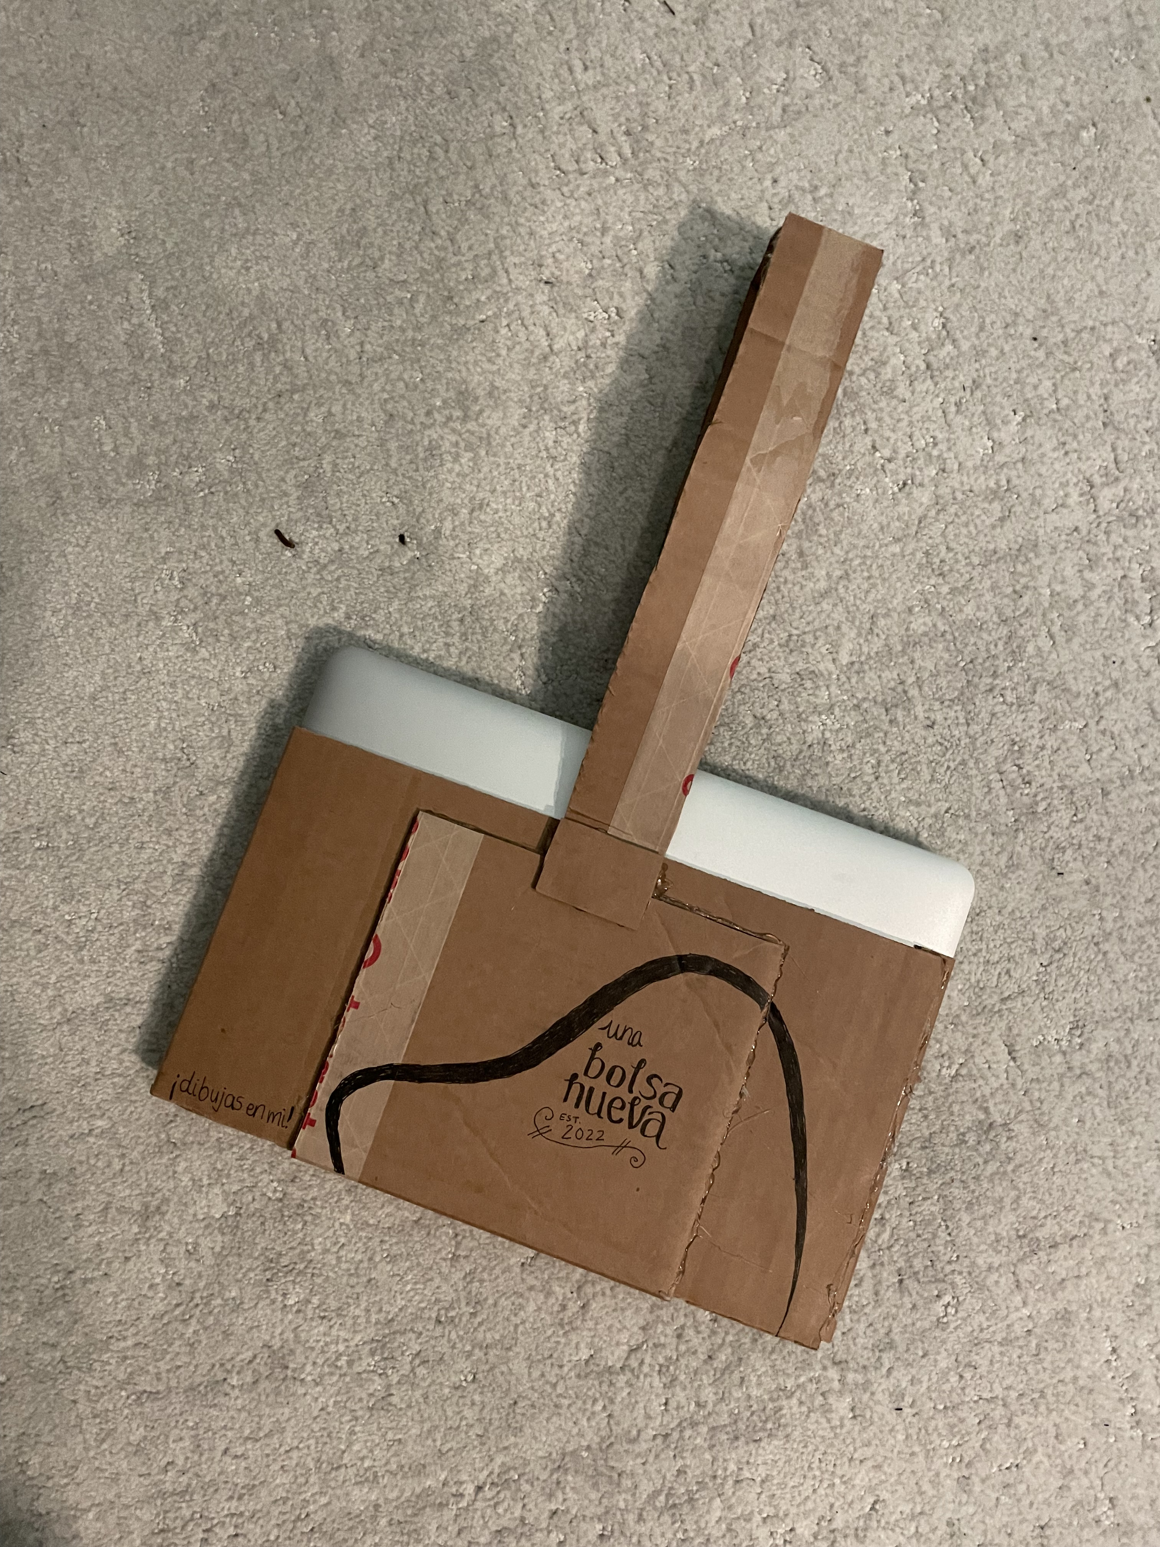
4. Terminar
Detalles de termina
Usar!

